Slide 1

MATEMÁTICA D1 – PARTE NUMÉRICA
UNIDAD 2 : MATLAB/OCTAVE (1 de 3)

Slide 2

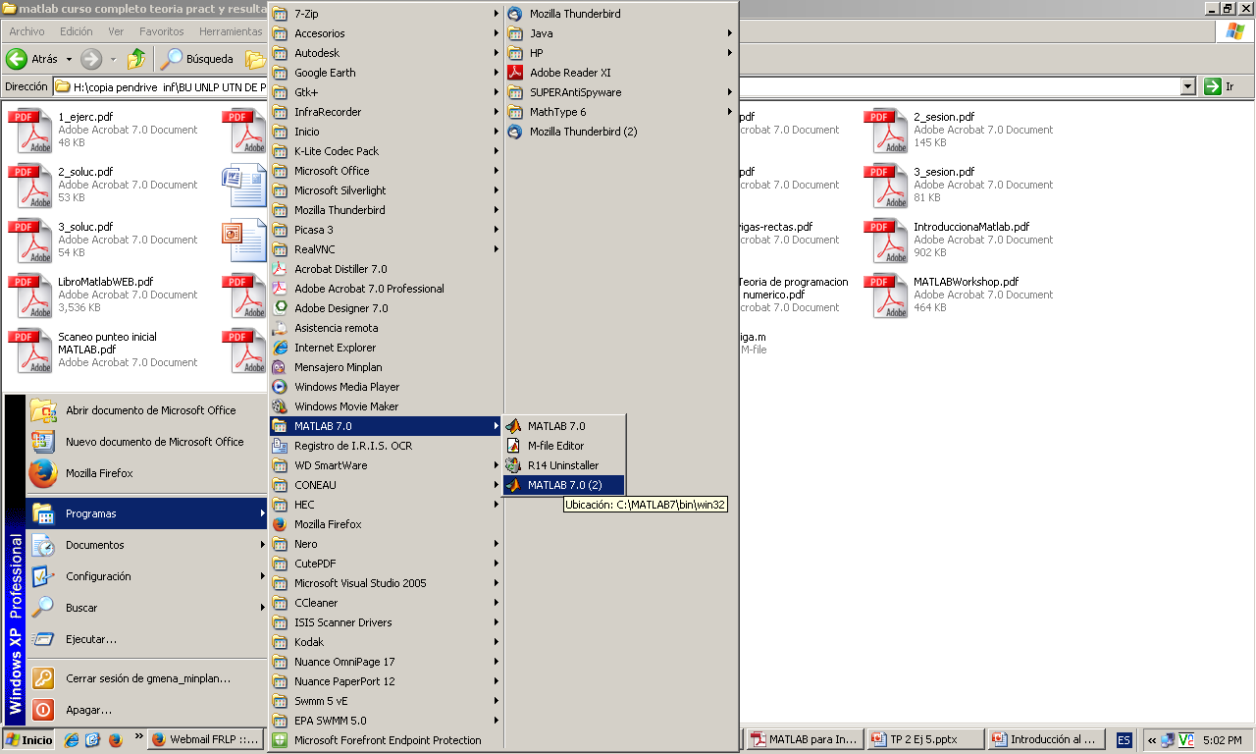
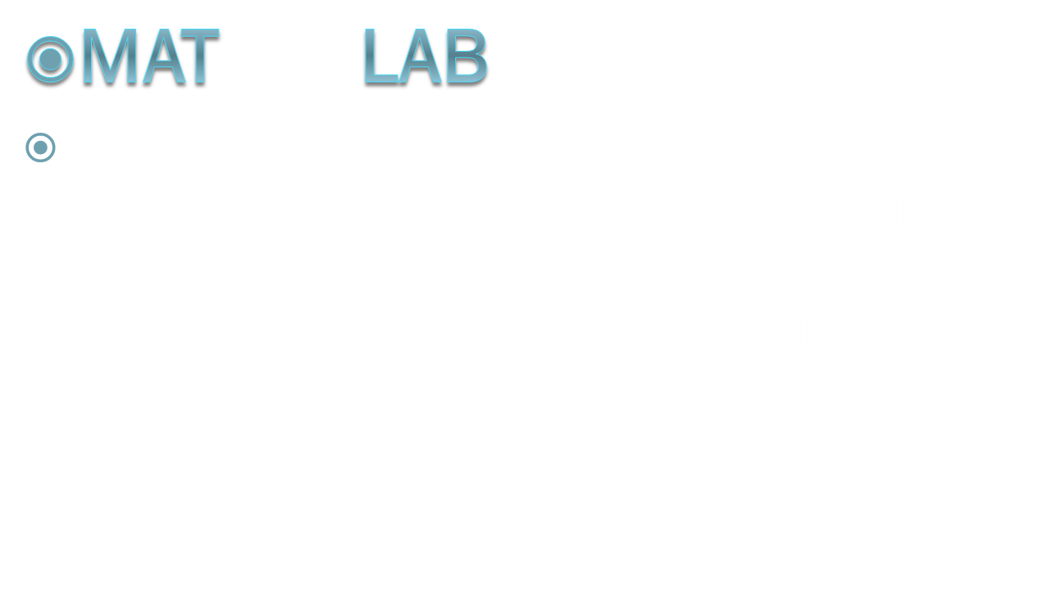

Slide 3

Fácil de usar
Muchas funciones predefinidas que suministran soluciones a variadas tareas técnicas sencillas y “cajas de herramientas” (toolboxes) para resolver problemas técnicos más complejos
Es una herramienta de computación especialmente preparada para trabajar con matrices, pero además es particularmente útil para la resolución de problemas de ciencias e ingeniería.

Slide 4

Es una herramienta de computación especialmente preparada para trabajar con matrices, pero además es particularmente útil para la resolución de problemas de ciencias e ingeniería.
SOFWARE LIBRE

Slide 5

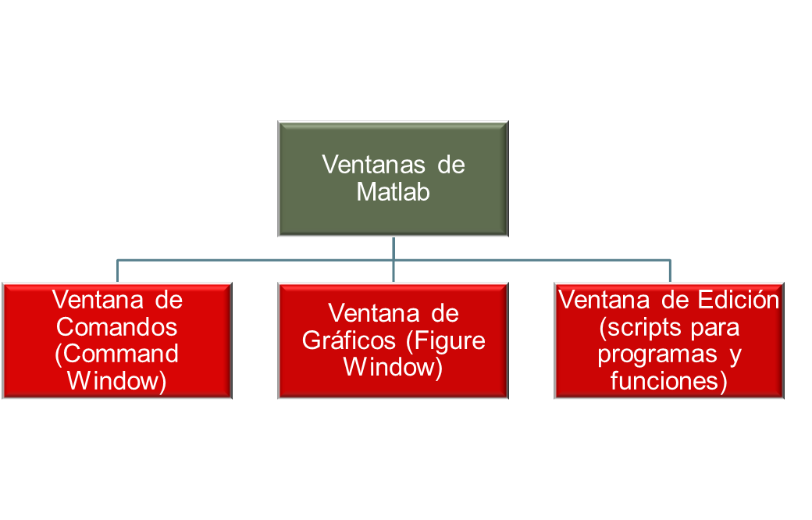
La unidad fundamental para los datos en MATLAB es la MATRIZ (las unidades escalares se tratan como una matriz de una fila por una columna)
Cuando se ejecuta el programa se pueden mostrar múltiples ventanas

Slide 6

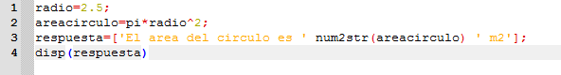
Supóngase que se necesita calcular el área de un círculo de radio 2,5 m
Veremos la utilización de dos ventanas para resolver este problema
A) Resolución en la ventana de comandos
>> areacirculo=pi*2.5^2
B) Resolución mediante un script en la ventana de edición:

Slide 7

No dar al archivo el mismo nombre que el de una variable ya que Matlab 1°) busca una variable con ese nombre y 2°) busca un archivo con ese nombre
No comenzar el nombre de archivo con un número
No dejar espacios en el nombre del archivo

Slide 8

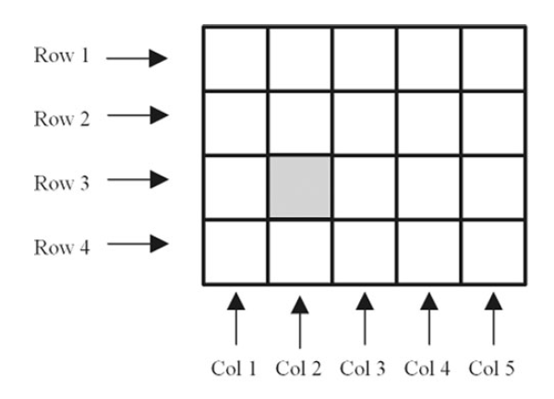
Las unidades fundamentales de datos en el programa MATLAB son las MATRICES (conjunto de valores de datos organizados en filas y columnas). Su tamaño (size) se indica mencionando primero el número de filas y luego el número de columnas

Slide 9
Los datos pueden presentarse como compuestos de :
un único valor (matriz de 1x1, también denominados “escalares”)
una fila de valores (matriz de 1xn) o una columna de valores (matriz de nx1), también denominados “vectores”
un conjunto de valores ordenados en filas y columnas (matriz de mxn)

Slide 10

Cada variable es una región de la memoria de la computadora que contiene una matriz, la que se identifica por un NOMBRE estipulado por el usuario.
Los nombre deben comenzar por una letra, seguida por una combinación de letras, números y el caracter _ (guión bajo). NO PUEDEN CONTENER ESPACIOS
Solamente los primeros 63 caracteres del nombre de una variable son significativos, el resto es ignorado (truncados)

Slide 11
Al escribir un programa en MATLAB, es recomendable que los nombres de las variables sean lo suficientemente claros y explicativos de sus contenidos, de modo que aún quien lea el programa por primera vez pueda identificar que valores almacena.
Ejemplos de nombres de variables en Matlab:
        Velocidad
        Sigma
        hcrit
        Q
        deformacion
        tensión
        D1
        Nota_Final

Slide 12
El lenguaje MATLAB diferencia mayúsculas y minúsculas en una variable (case sensitive)
Las siguientes variables son variables distintas en MATLAB, y sus contenidos son almacenados en diferentes lugares de la memoria de la PC:
        Velocidad VELOCIDAD velocidad

Slide 13

Los tipos de variables más usuales en MATLAB son double y char.
Las variables del tipo double consisten en escalares, vectores o matrices de números de 64 bits de doble precisión expresados como números de coma flotante. Pueden almacenar valores reales, imaginarios o complejos. Los valores reales o las componentes imaginarias de los números complejos pueden ser números positivos o negativos en el rango de 10⁻³⁰⁸ a 10³⁰⁸, con 15 a 16 dígitos significativos

Slide 14
Las variables double son el principal tipo de dato usado en MATLAB.
Las variables del tipo double consisten en escalares, vectores o matrices de números de 64 bits de doble precisión expresados como números de coma flotante. Pueden almacenar valores reales, imaginarios o complejos. Los valores reales o las componentes imaginarias de los números complejos pueden ser números positivos o negativos en el rango de 10⁻³⁰⁸ a 10³⁰⁸, con 15 a 16 dígitos significativos

Slide 15
Las variables tipo char consisten en escalares, vectores o matrices compuestos por valores de 16 bit (cada caracter ocupa 1 bit)son el principal tipo de dato usado en MATLAB.
Este tipo de variables se utiliza para almacenar caracteres de texto (character string)
Por ejemplo, en
la variable respuesta es una variable tipo char de 1x3

Slide 16
Las variables tipo char consisten en escalares, vectores o matrices compuestos por valores de 16 bit (cada caracter ocupa 1 bit)son el principal tipo de dato usado en MATLAB.
Este tipo de variables se utiliza para almacenar caracteres de texto (character string)
Por ejemplo, en
la variable respuesta es una variable tipo char de 1x3

Slide 17

Ventana de comandos (Command Window): cada orden se ejecuta en el mismo momento en que la orden se formula.
Archivos “m”: Archivos que contienen múltiples órdenes que se almacenan en archivos que tienen la extensión .m, y que se utilizan para :
a) crear funciones ó b) crear programas.

Slide 18

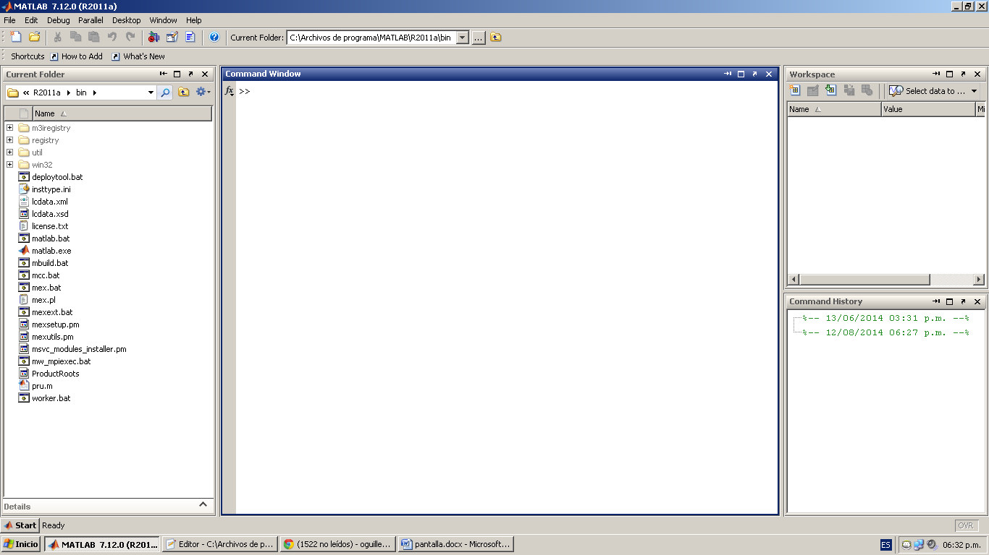

Carpeta actual
Menú
MB
Espacio de Trabajo
Ventana de Comandos
Listado de archivos en la carpeta actual
Historia de los comandos tipeados

Slide 19
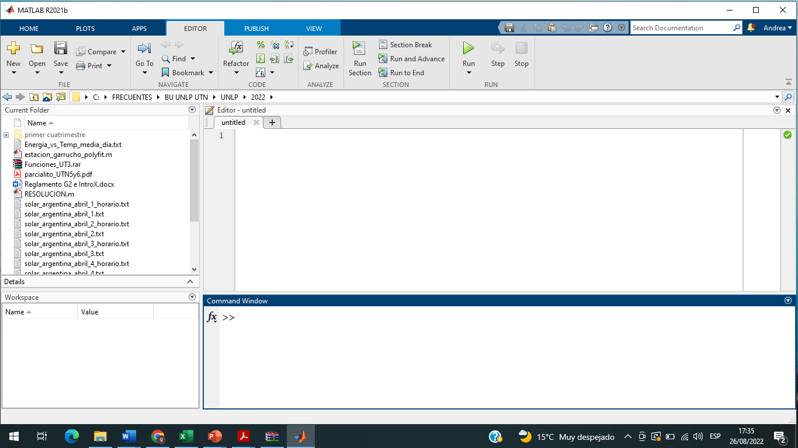

Carpeta actual
Menú
MB
Listado de archivos en la carpeta actual
Ventana de Comandos
Espacio de Trabajo

Slide 20
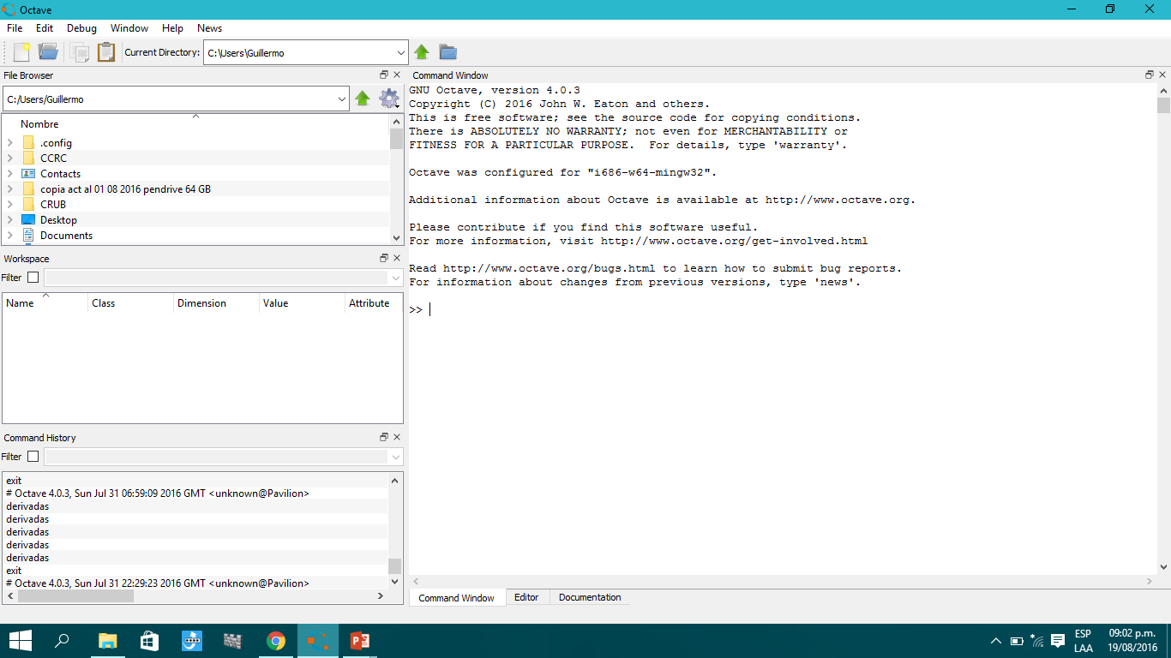

Ambiente OCTAVE
Carpeta actual
Menú
Ventana de Comandos
Espacio de Trabajo
Historia de los comandos tipeados

Slide 21
La VENTANA DE COMANDOS (>>) es el lugar en el que se podrán dar órdenes a la computadora, que serán resueltas en forma interactiva
El ESPACIO DE TRABAJO es una muestra de la utilización de la memoria de la máquina mediante variables
El HISTORIAL permite ver los últimos comandos de Matlab escritos en cada PC, y pueden volver a ejecutarse pulsando el botón izquierdo del mouse sobre cada uno
El LISTADO DE ARCHIVOS muestra cuáles son los archivos MATLAB almacenados en la CARPETA ACTUAL

Slide 22

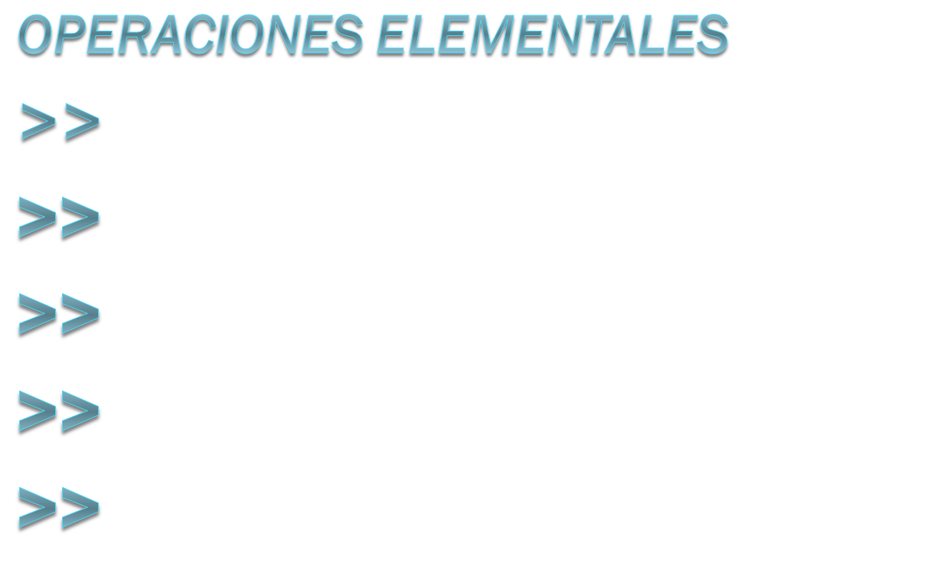

Slide 23
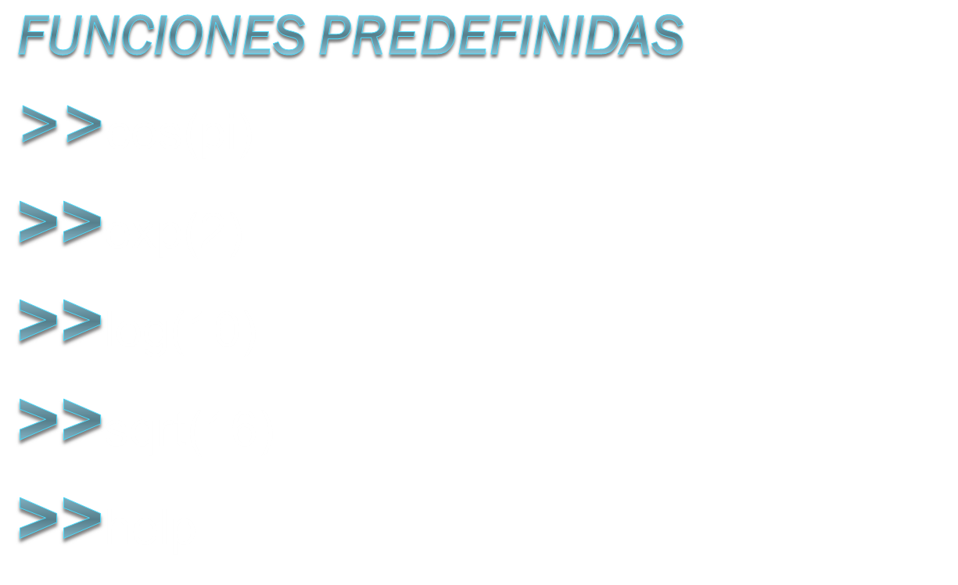

Slide 24
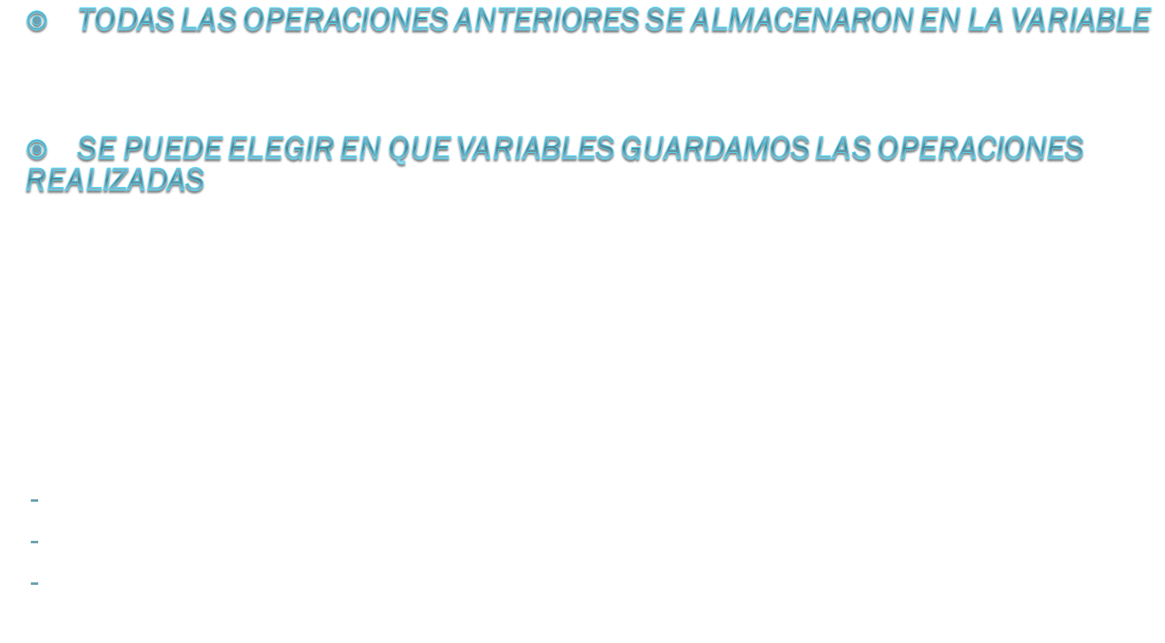

Slide 25

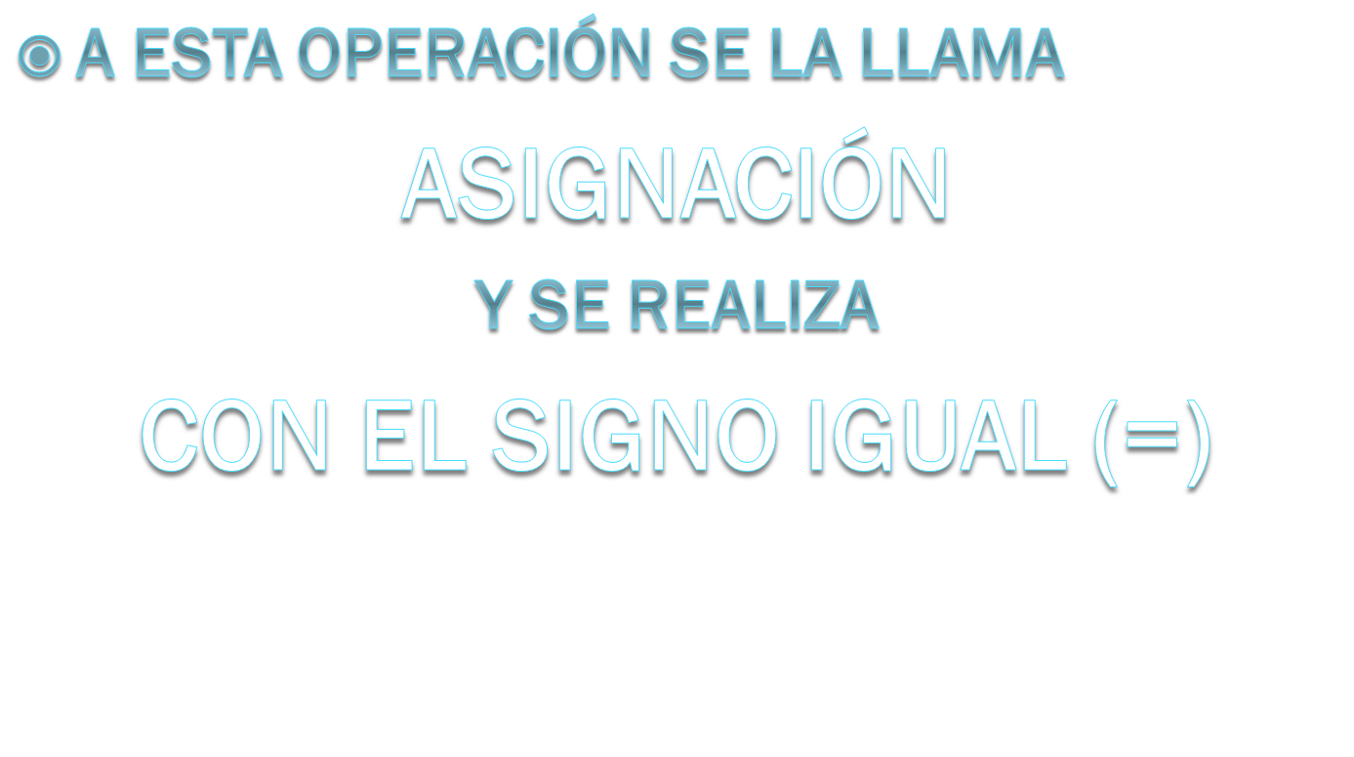

Slide 26

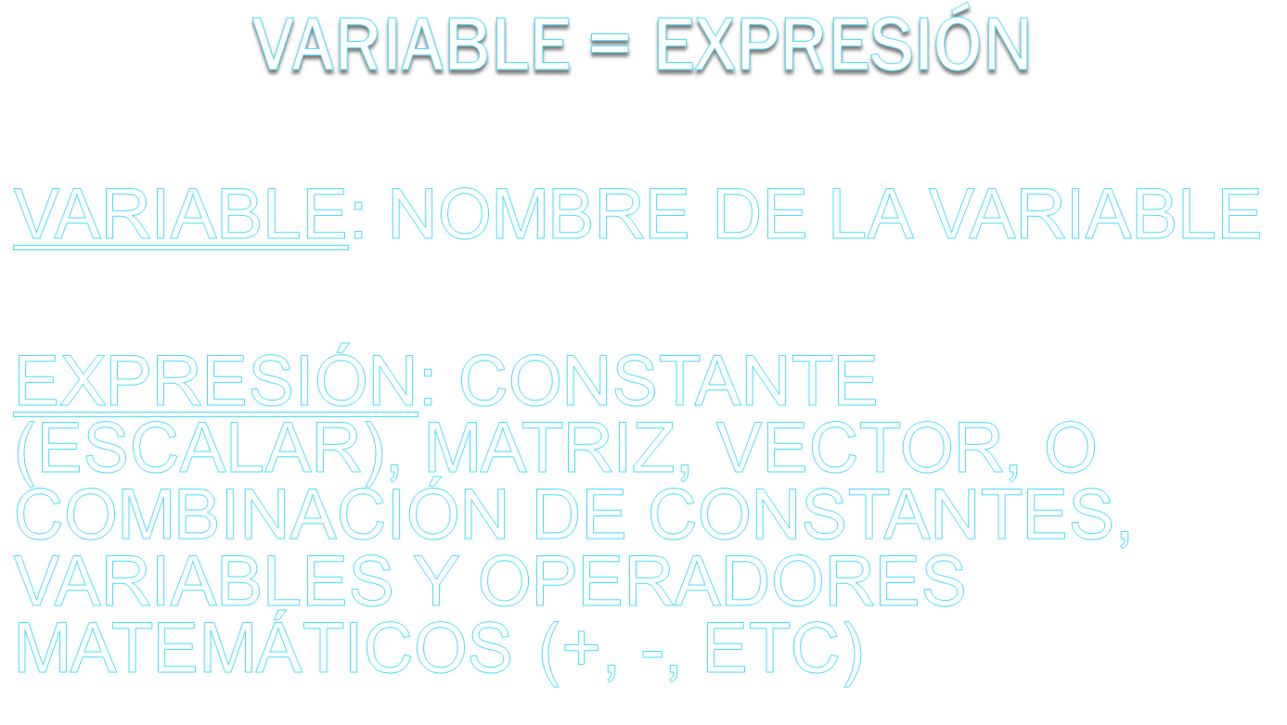

Slide 27



Slide 28



Slide 29



Slide 30





Los elementos de la matriz se carga en ORDEN DE FILAS. Los valores de cada fila se indican de izquierda a derecha, escribiendo la primera fila primero. Los elementos de cada fila se separan con un espacio (como el ejemplo) o con comas, y las filas se separan con punto y coma o en nuevas líneas
Los elementos de una matriz pueden ser escalares, operaciones, vectores o matrices previamente definidos o parte de ellos

Slide 31

Esta expresión no es válida, porque la cantidad de elementos en cada fila de la matriz deben ser iguales

Slide 32

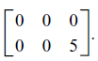
No todos los elementos de una matriz deben ser definidos al momento de crearla. Esta expresión crea la siguiente matriz:

Slide 33

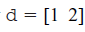

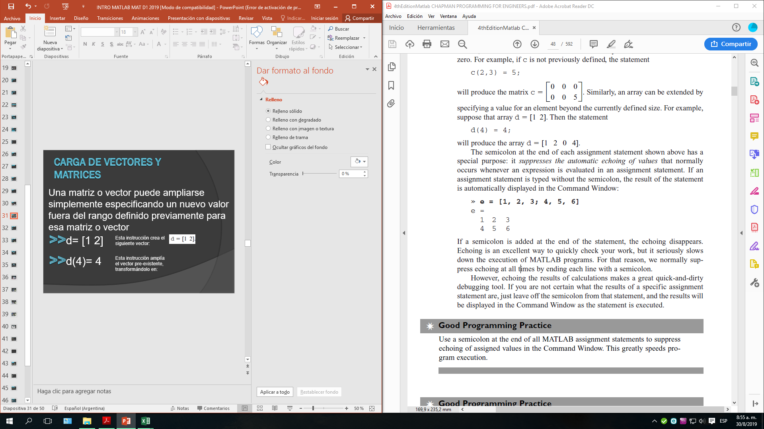
Una matriz o vector puede ampliarse simplemente especificando un nuevo valor fuera del rango definido previamente para esa matriz o vector
Esta instrucción crea el siguiente vector:
Esta instrucción amplía el vector pre-existente, transformándolo en:

Slide 34



Slide 35

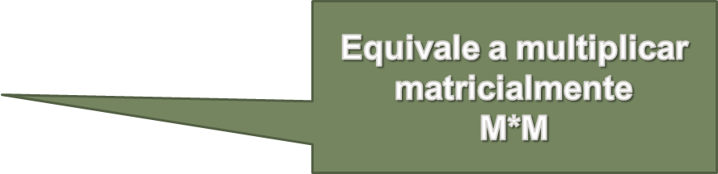

Slide 36



Slide 37

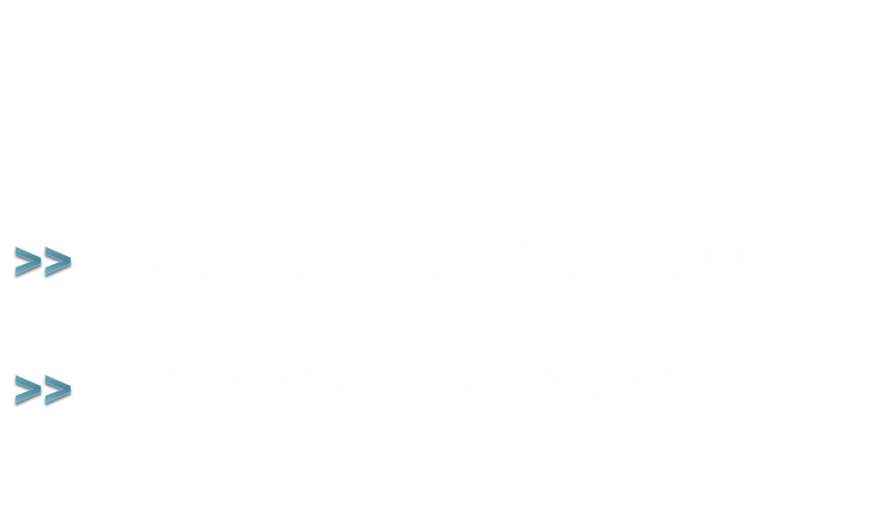
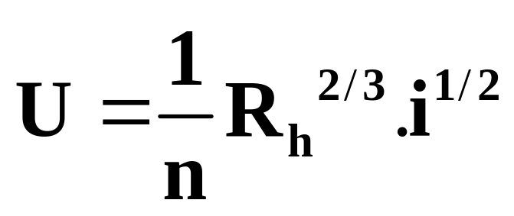

Slide 38


Se utiliza para generar vectores
formato del comando:
Valor inicial
Incremento
Valor final
nombre de la variable en la que se almacena el vector
primera componente del vector
horas(1)=2
última componente del vector
horas(5)=10

Slide 39


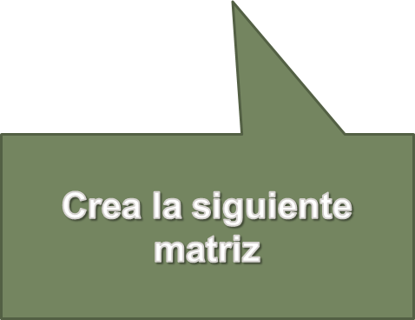
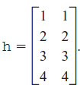

Slide 40


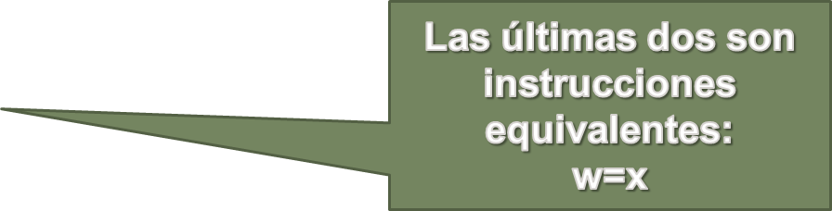

Slide 41
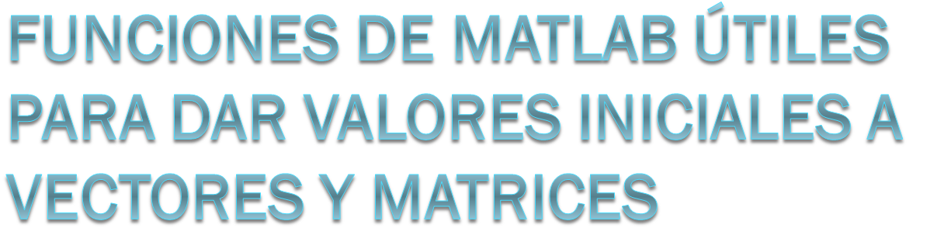
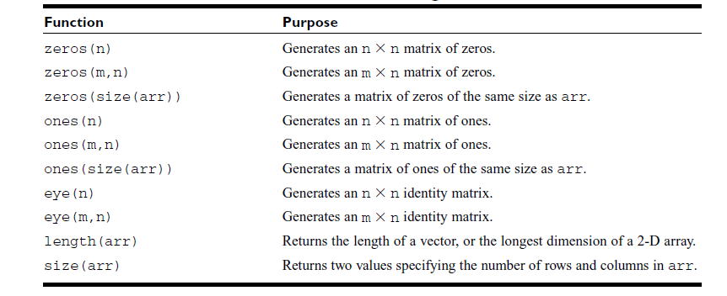

Slide 42

>> Vi = input (‘Ingrese el valor de la velocidad inicial: ’)
Como resultado del cumplimiento de esta instrucción, aparece primero un mensaje de texto en la pantalla (es el texto que se indica entre apóstrofes) y luego aparece el cursos titilando a la espera que el Usuario tipee algún número o texto. Apenas se pulsa Enter, el valor o texto tipeados se almacenan en la variable Vi

Slide 43

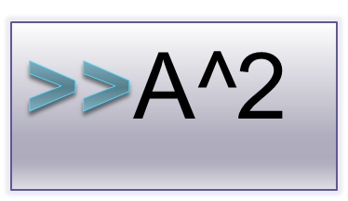

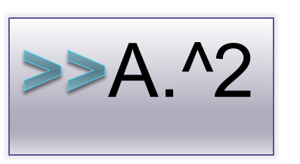

Se utiliza cuando no interesa que las variables sean tratadas como matrices
(se aplica a las operaciones * , / , ^ )

Slide 44




Velocidades (en km/hora) de viaje desde La Plata a Mar del Plata para distintos tiempos de viaje (guardados en el vector horas)

Slide 45

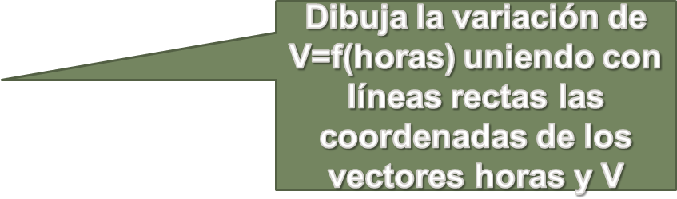
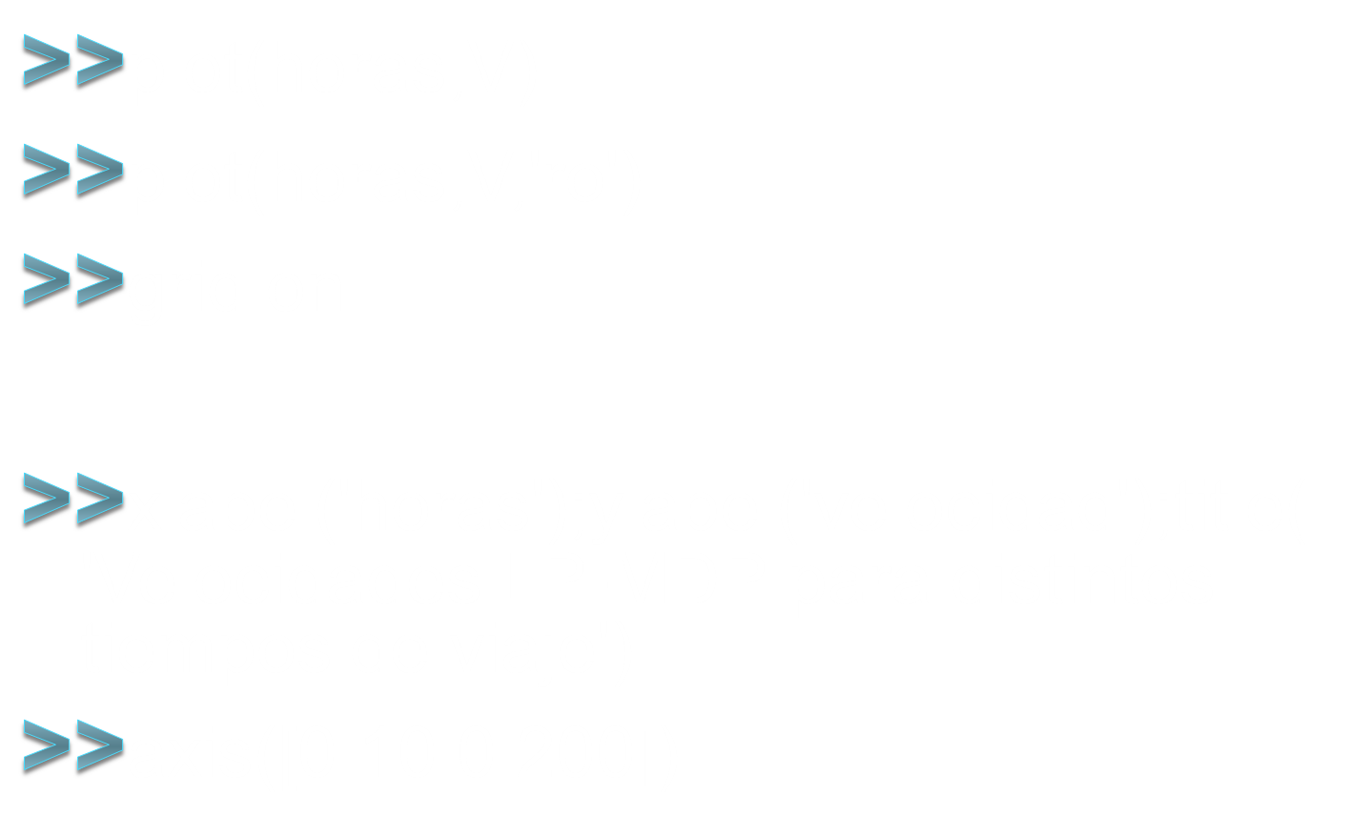



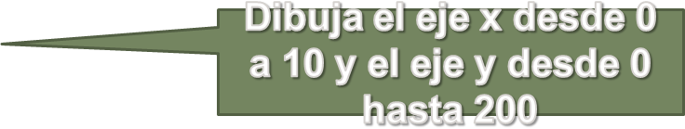

Slide 46
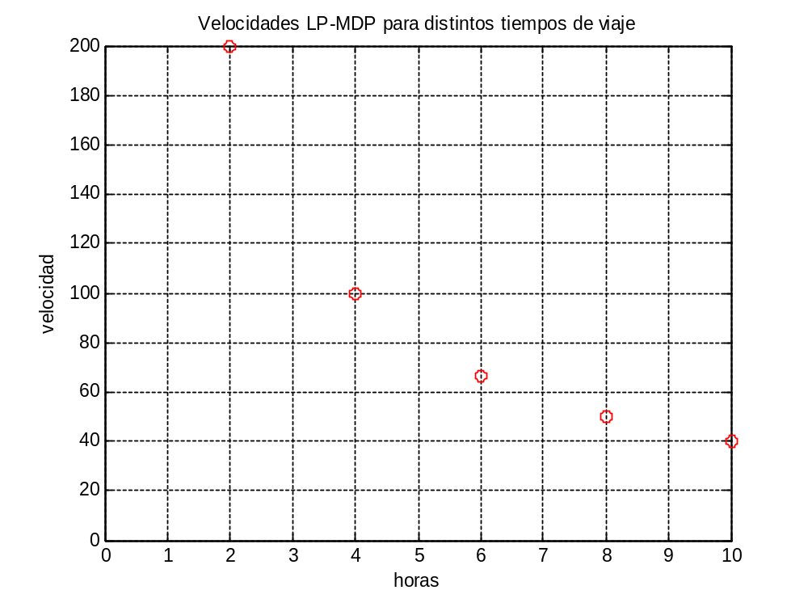

Slide 47
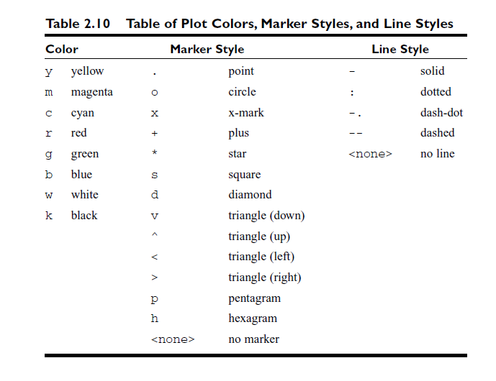

Slide 48

>>help XXXXX
siendo XXXXX el comando o instrucción sobre el que se necesita información
>>lookfor YYYYY
siendo YYYYY la palabra sobre la que se busca información (el programa muestra las instrucciones relacionadas con esa palabra)

Slide 49

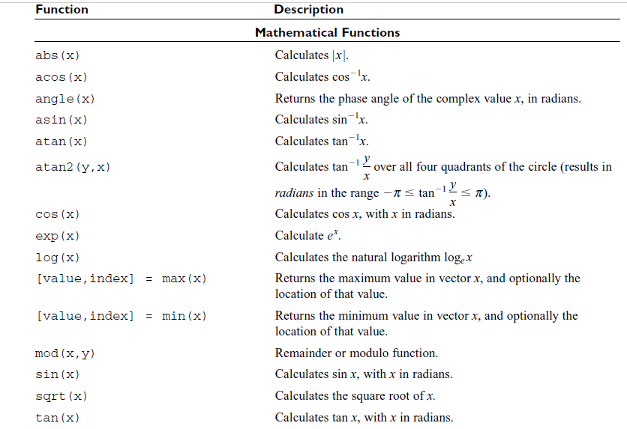

Slide 50
